Slide 1
ОТЧЕТ
о деятельности
депутата Череповецкой городской Думы Денисова Сергея Николаевича
по итогам 2020 года

Slide 2
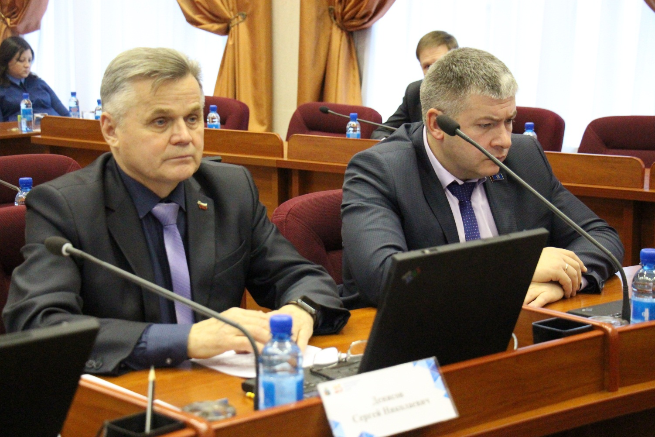
Правотворческая деятельность
Принимал участие в работе постоянной комиссии по социальной политике, в совместных заседаниях постоянных комиссий, заседаниях городской Думы.

Slide 3
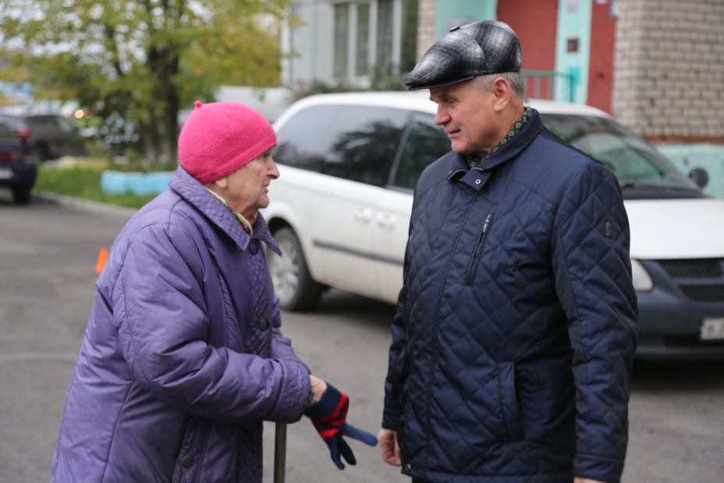
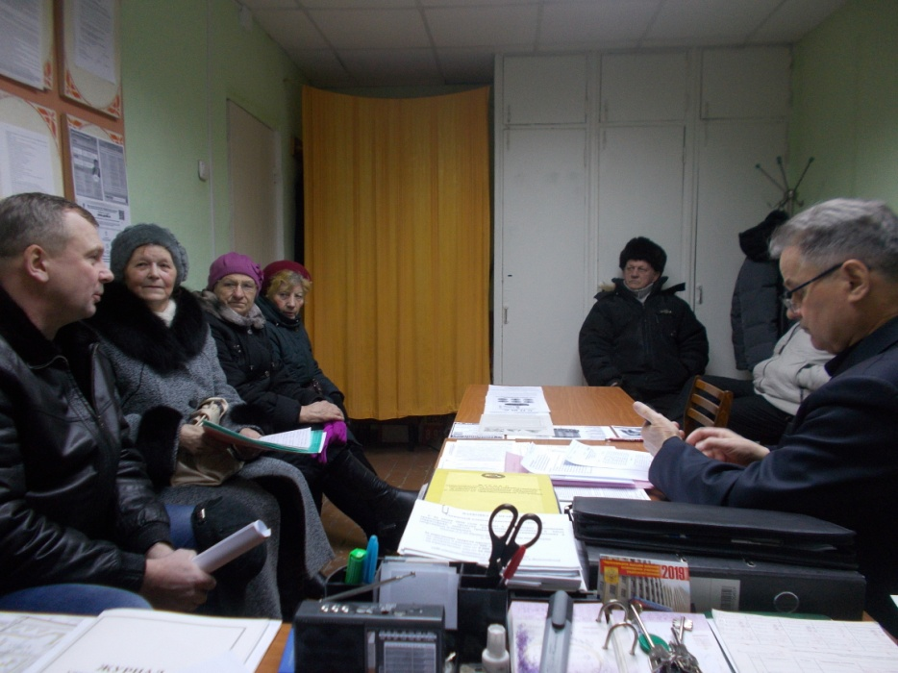
Работа с обращениями граждан
Наиболее обсуждаемые вопросы:
ЖКХ:
- ненадлежащее обслуживание дома УК;
- задолженность перед УК;
- аренда помещений;
- о передаче дома другой УК;
обман руководством УК жильцов домов
по незаконной оплате услуг;
- обустройство парковочных мест;

Slide 4
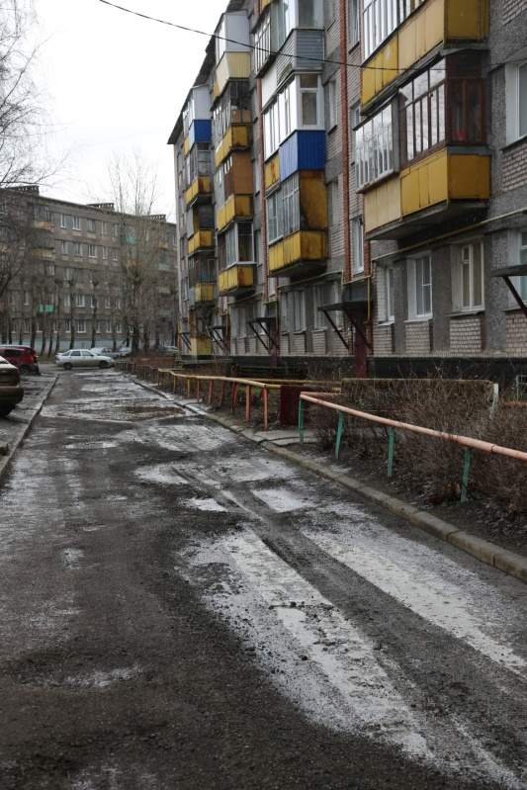
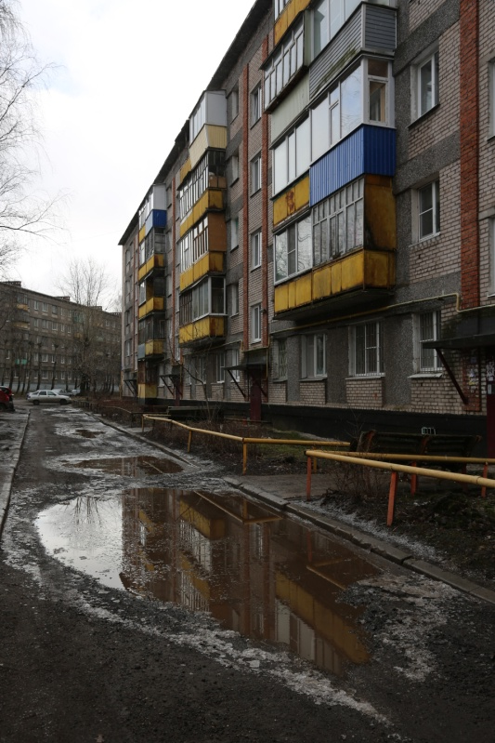
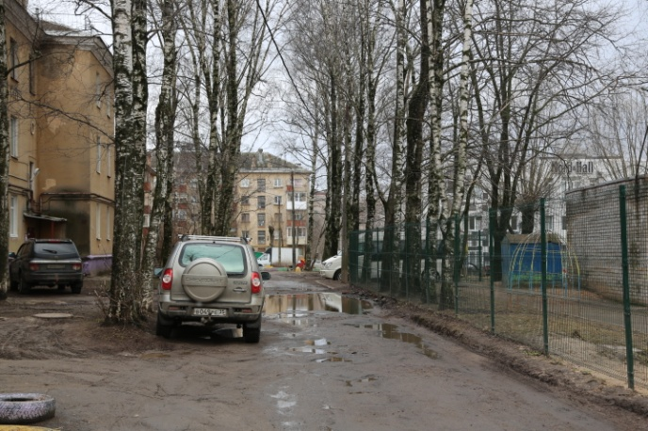
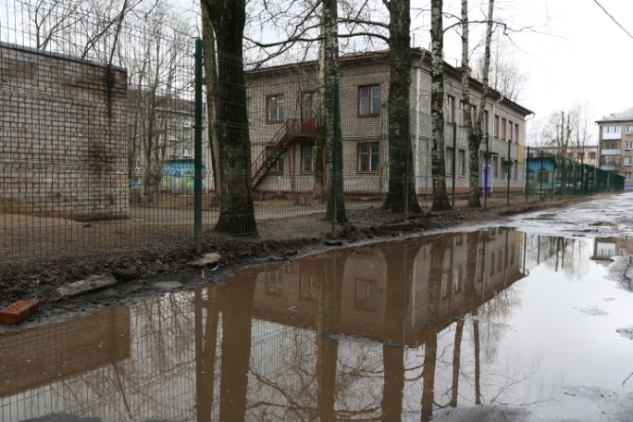
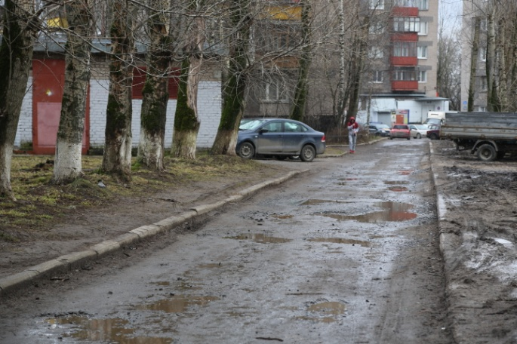
Работа с обращениями граждан
Наиболее обсуждаемые вопросы:
КГС – о включении в программу:
- Моченкова, 2,14,14а,18,22,26;
- Ветеранов, 2,4, 11;
- Окинина, 1,3;
- Пионерская, 12,21;
- Спортивная, 4,6,8,10;
- Молодёжная 5,7,21;
- Северное шоссе, 29,39.

Slide 5
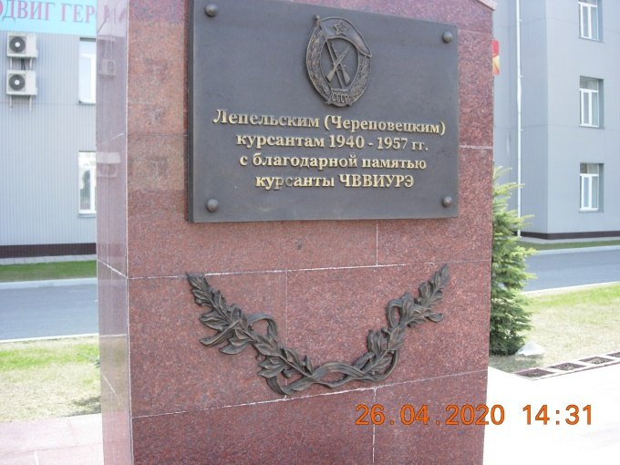
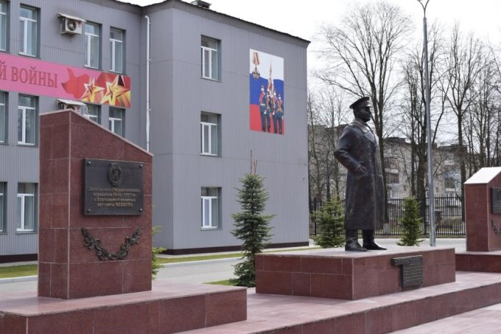
Работа с обращениями граждан
Жилищные вопросы:
- расселение в связи с предстоящей реконструкцией территории;
- приватизация жилого помещения.
Безопасность движения:
- установка пешеходного перехода через Северное шоссе напротив дома по адресу: Северное шоссе, 29.
Увековечивание памяти:
- установка памятника курсантам Лепельского/Череповецкого военного училища.

Slide 6
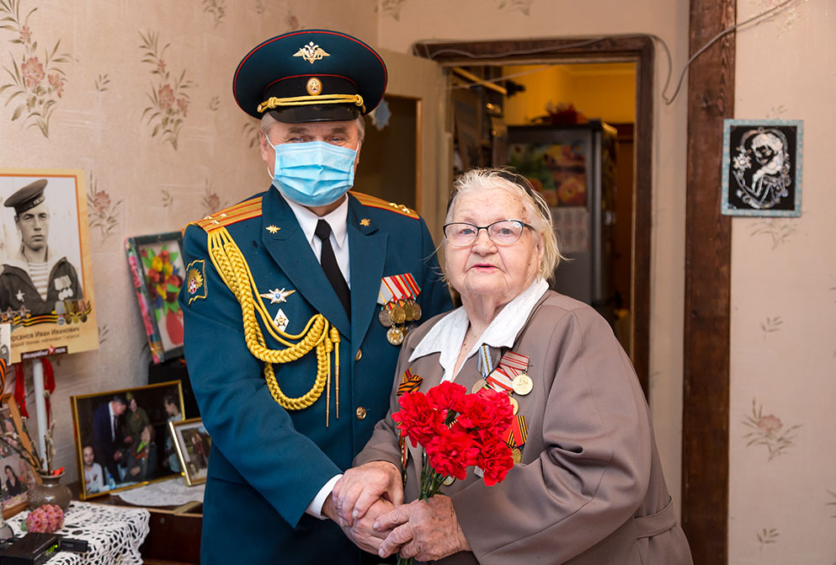
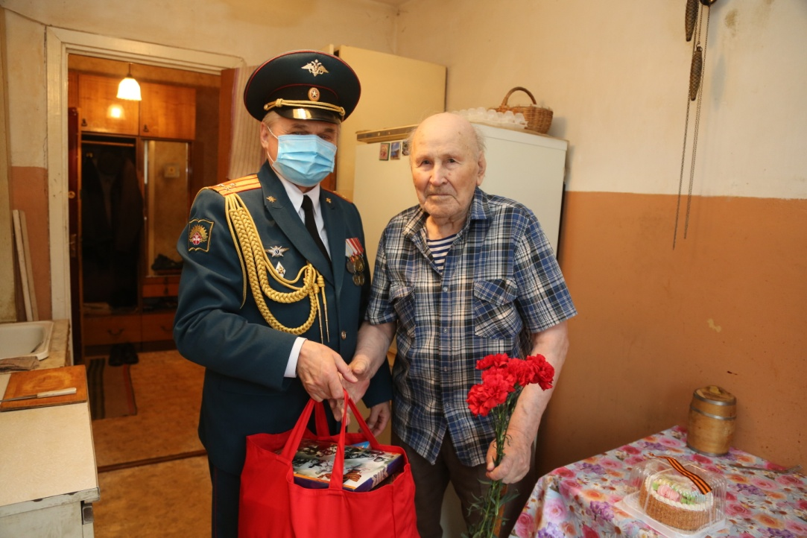
Работа в округе
Поздравление ветеранов Великой Отечественной войны Кирсановой Л.И. и Лукина В.Ф.
с Днём Победы

Slide 7
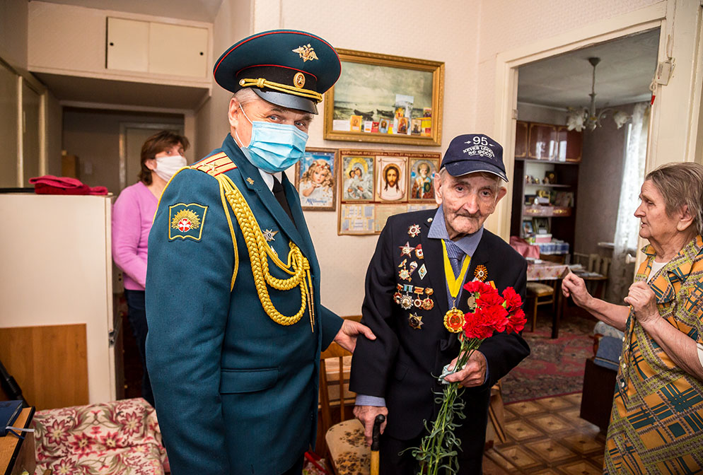
Работа в округе
Поздравление ветерана Великой отечественной войны Созина А.И. с Днём рождения

Slide 8
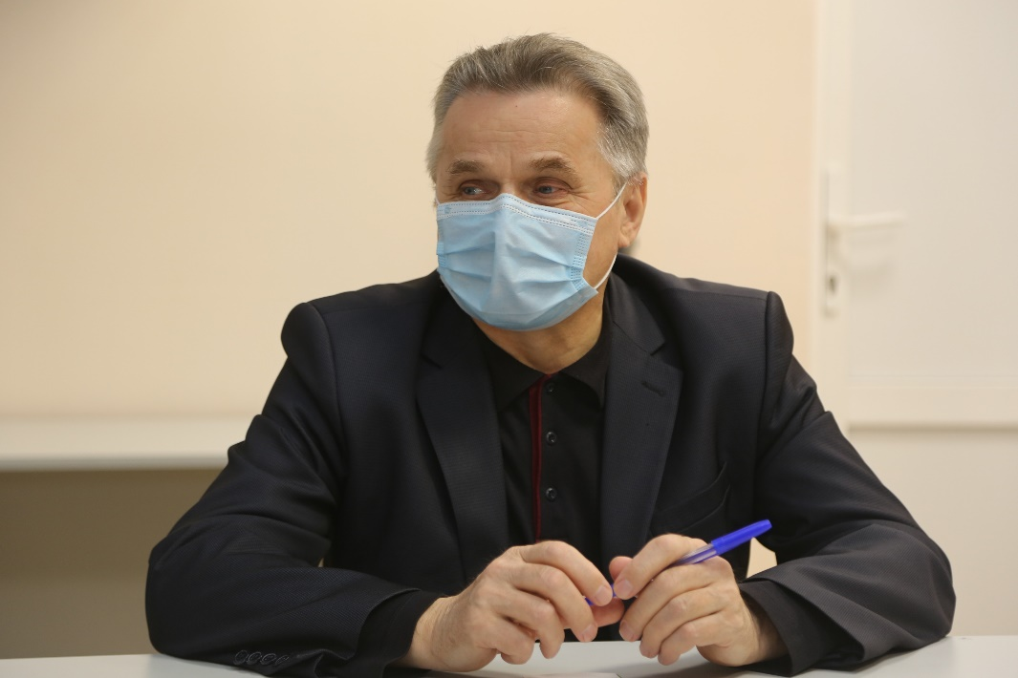
Работа в округе
Участие в заседании Совета ТОС «Северный» по вопросу включения в городской план работ по благоустройству Северного района.

Slide 9
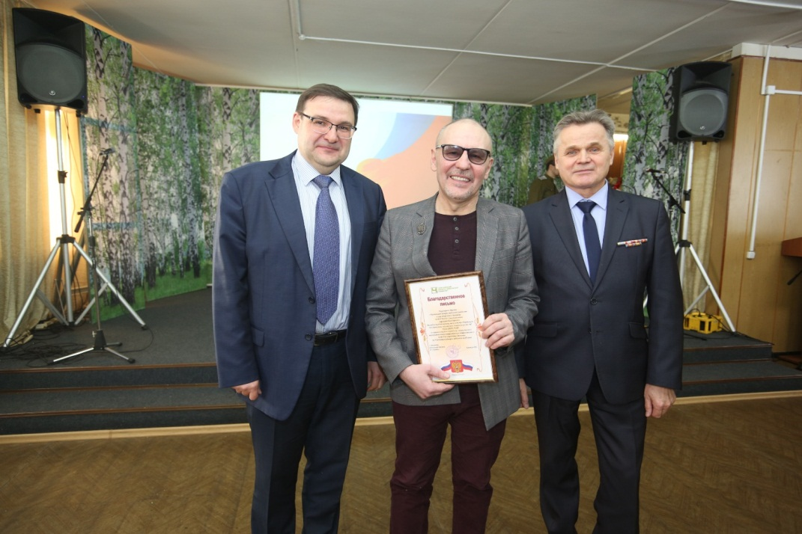
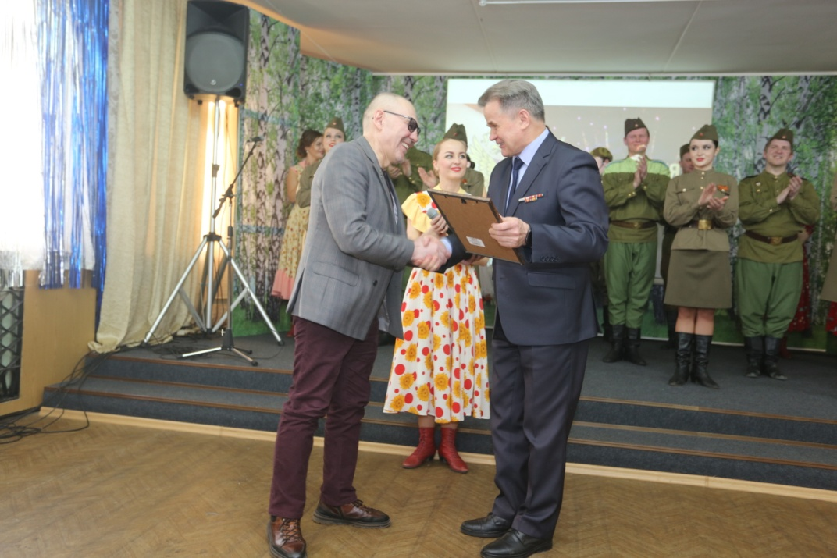
Работа в округе
Поздравление коллектива АО «ЧФМК» с Днём защитника Отечества;

Slide 10
Работа в округе
- поздравление коллективов образовательных учреждений с Днём 8 Марта, с Днём знаний, с Новым годом;
- установка автобусных павильонов на улицах Пионерской и Молодёжной;
- подрезка деревьев на территории школы № 33;
- подрезка аварийных веток деревьев по ул. Пионерской;
- вывоз подрезанных веток деревьев с территорий, прилегающих к МДОУ д/с № 6 и психоневрологическим интернатом;
- демонтаж контейнера для сбора макулатуры на перекрёстке улиц Пионерской и Молодёжной;
- встреча с руководством а/к 1456 , «Новотранс» по вопросу движения автобусов по Северному району;
- встречи инициативной группы жильцов домов с представителями УК;
- участие в спортивном мероприятии «Лыжня России»;
- участие в торжественном мероприятии, посвящённом открытию интеллектуальной библиотеке № 4 после капитального ремонта;
- обход территории Северного района в границах ТОС «Северный» с целью определения участков, нуждающихся в дополнительном освещении;
- обсуждение с Молодёжной организацией АО «ЧФМК» вопросов освещённости в Северном районе;
- заседание Совета ТОС в онлайн режиме по вопросам благоустройства 15 округа (освещение, тротуары, проезжая часть).
- обсуждение с руководителем МУП «Электросвет» вопросов первоочередного освещения объектов в Северном районе;
- оказание помощи управляющей ТСЖ с вызовом аварийной бригады «Водоканала».

Slide 11
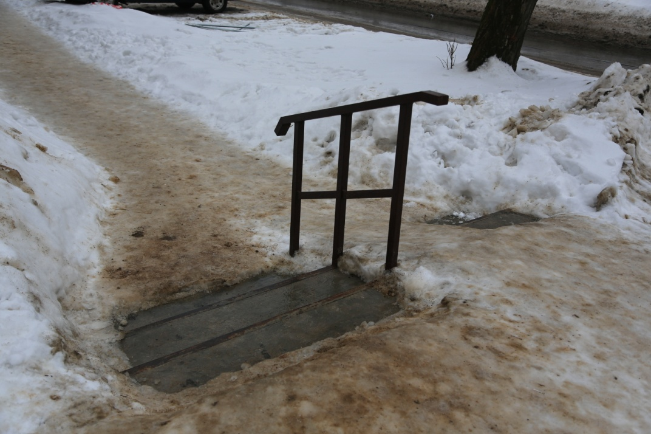
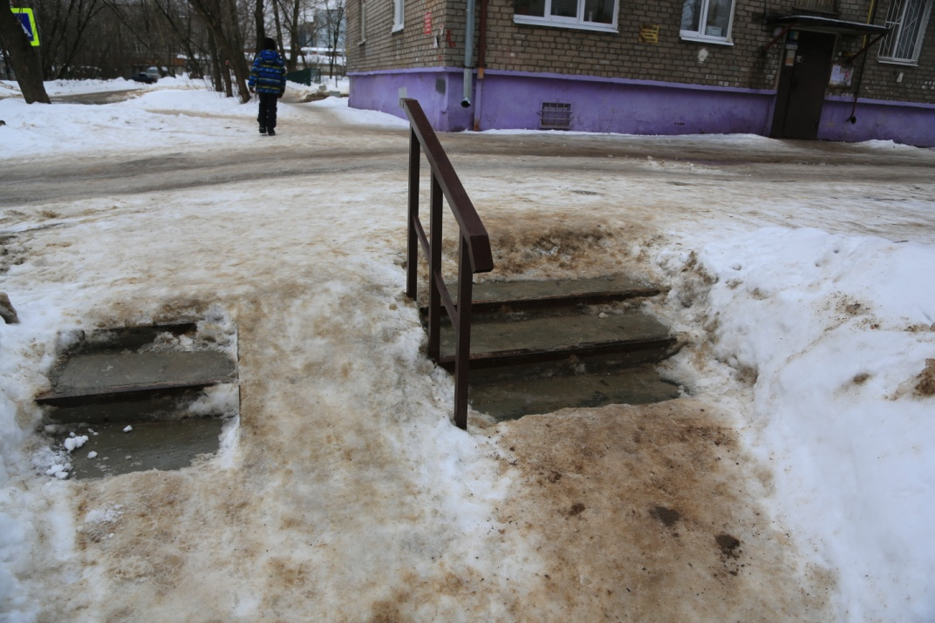
Работа в округе
Ремонт спуска с установкой перил на тротуаре у дома № 20 по ул. Спортивной

Slide 12
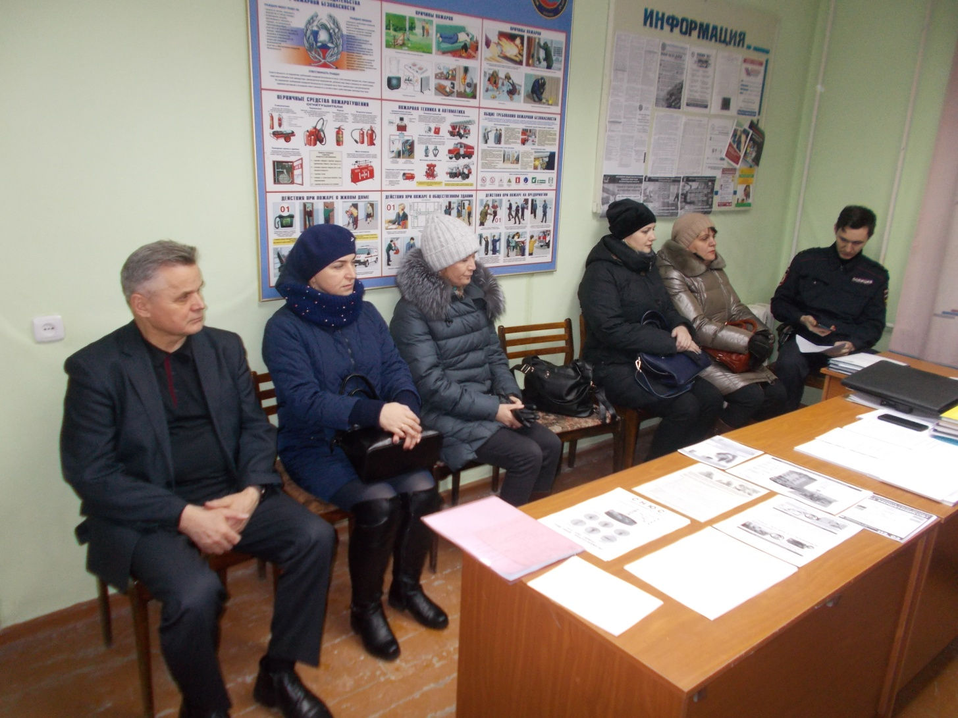
Работа в округе
Работа в Совете профилактики филиала ЦПП «Северный-1»

Slide 13
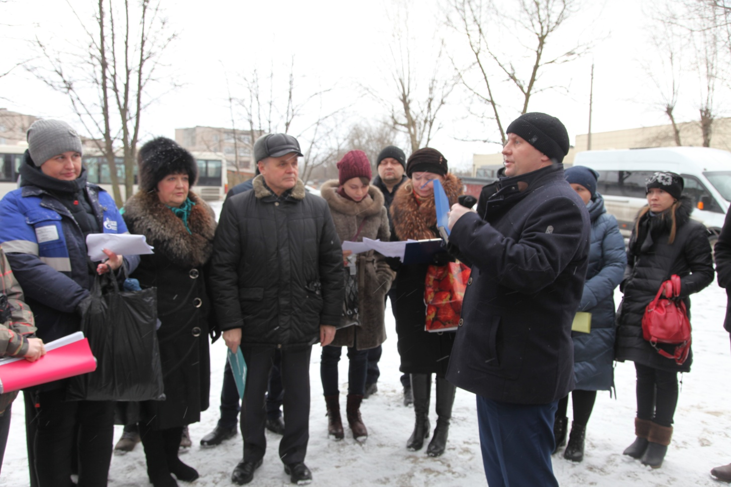
Работа в округе
Обсуждение проектов благоустройства общественных территорий (скверов) по ул. Ветеранов и Моченкова с участием представителей ДЖКХ, УКСиР и общественности

Slide 14
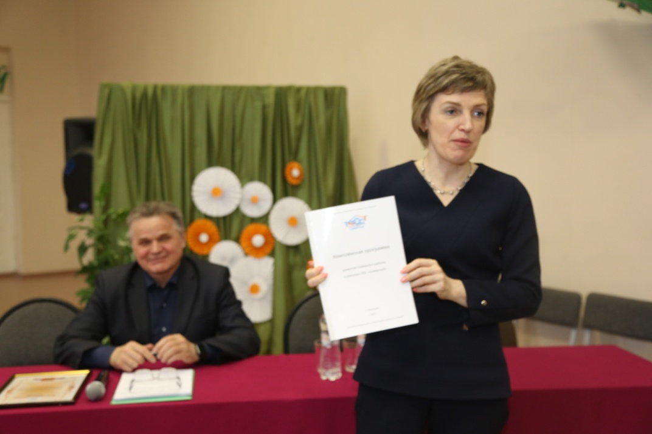
Работа в округе
Отчётная конференция депутата Череповецкой городской Думы и председателя ТОС «Северный»

Slide 15
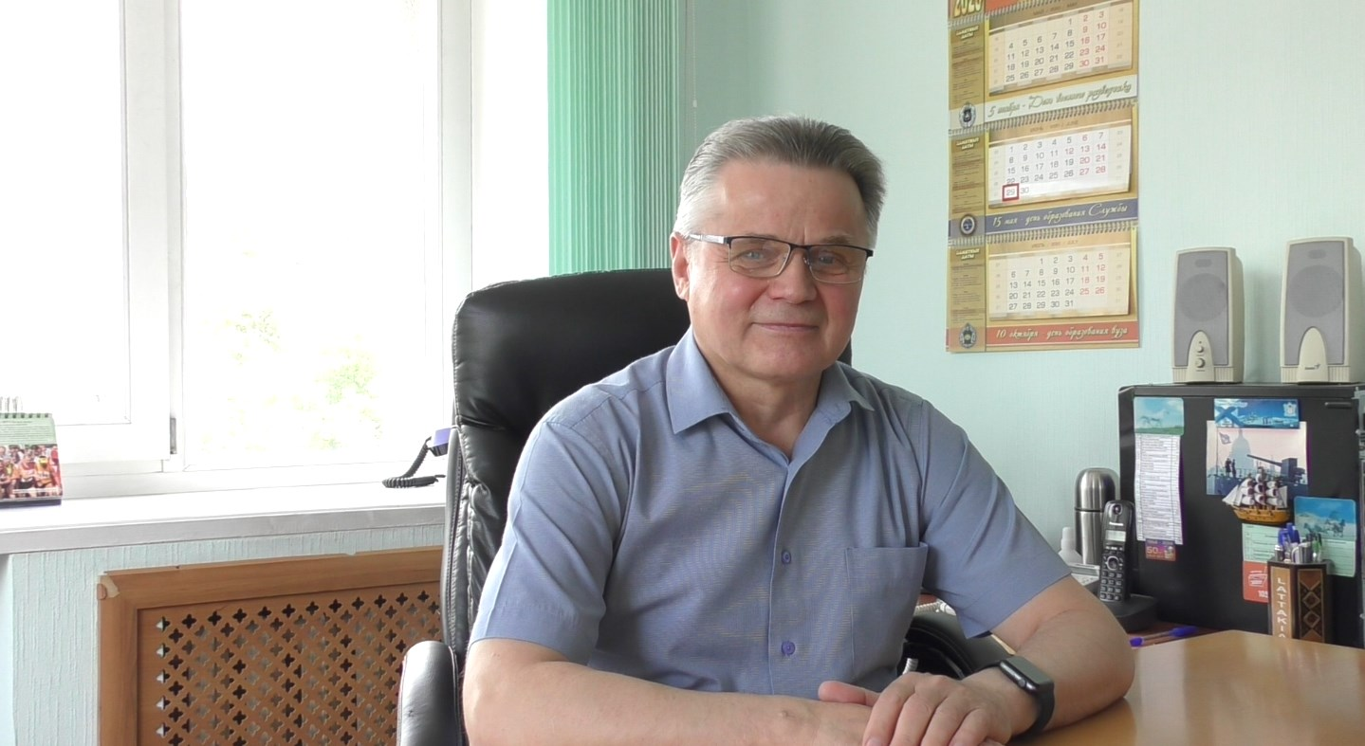
Работа в округе
Видео поздравление выпускников ЧЛМТ с окончанием обучения и получением дипломов

Slide 16
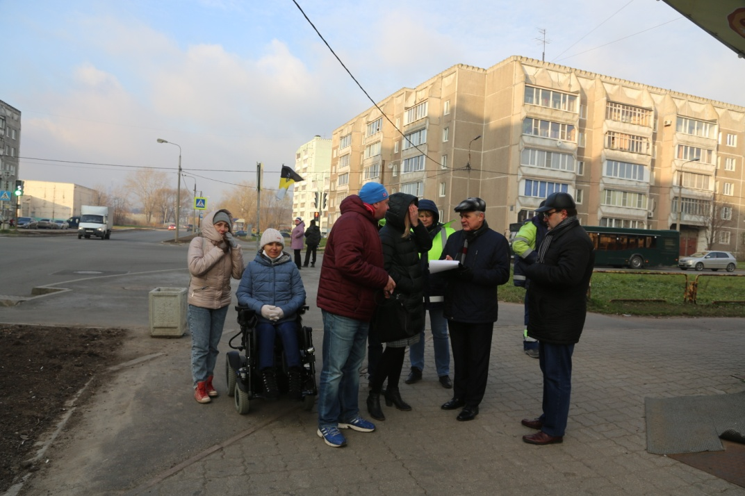
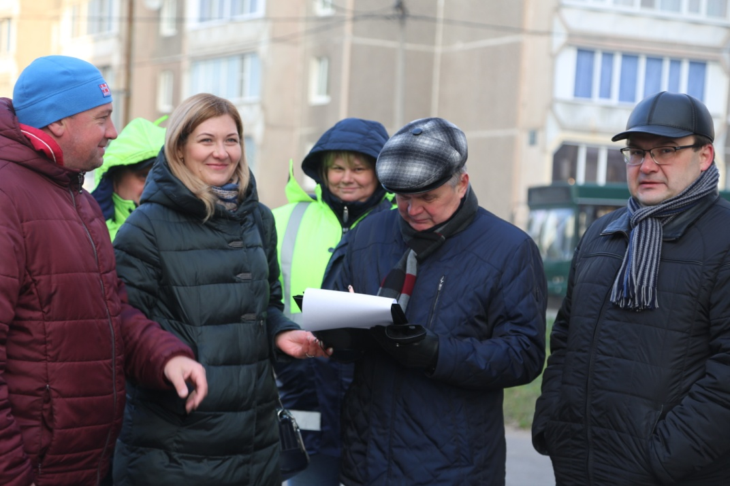
Работа в округе
Работа в составе комиссии по приёмке работ по капитальному ремонту улицы Молодёжная

Slide 17
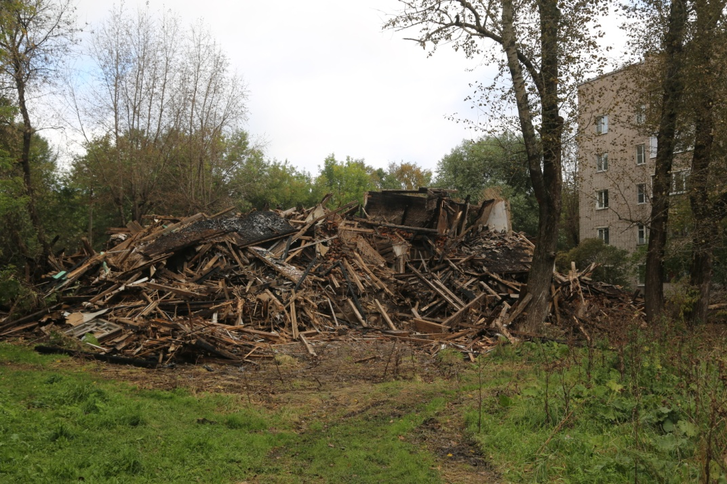
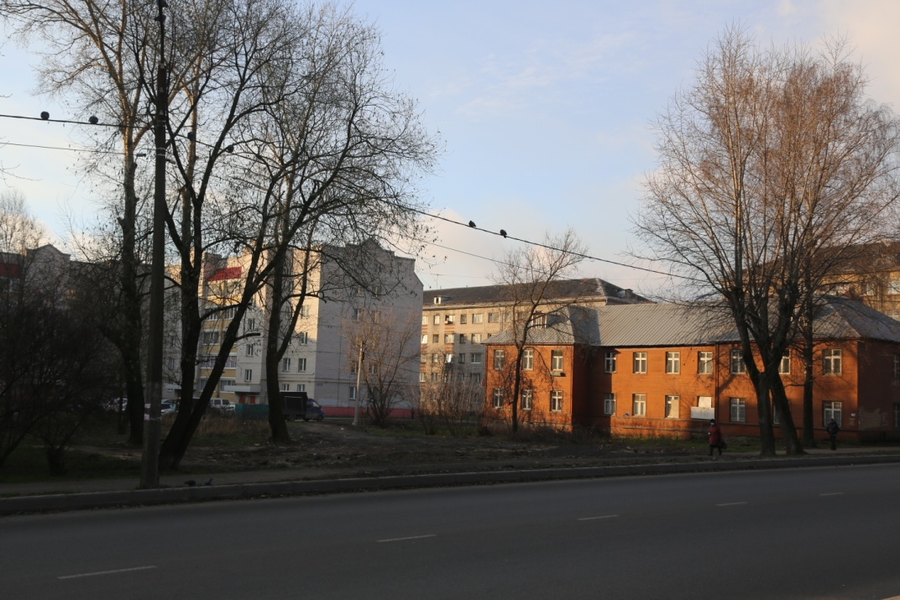
Работа в округе
Демонтаж сгоревшего дома на ул. Молодежная

Slide 18
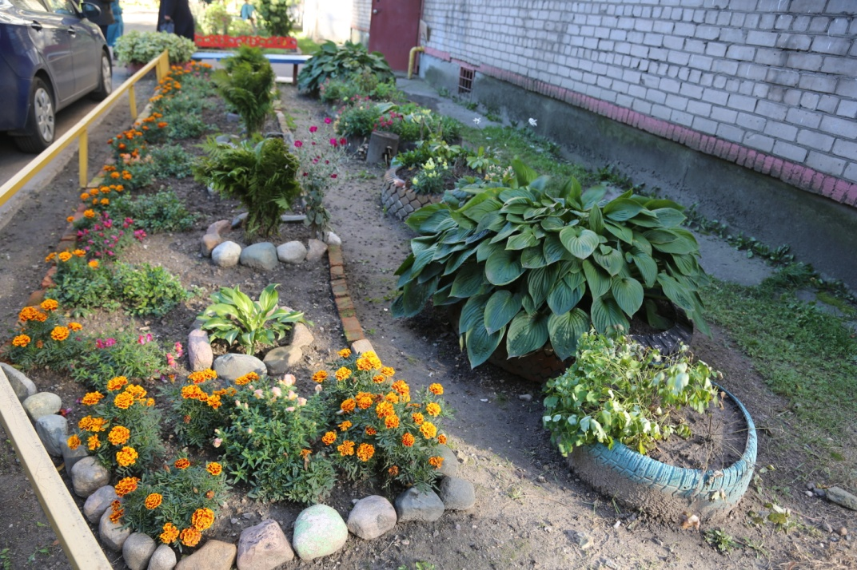
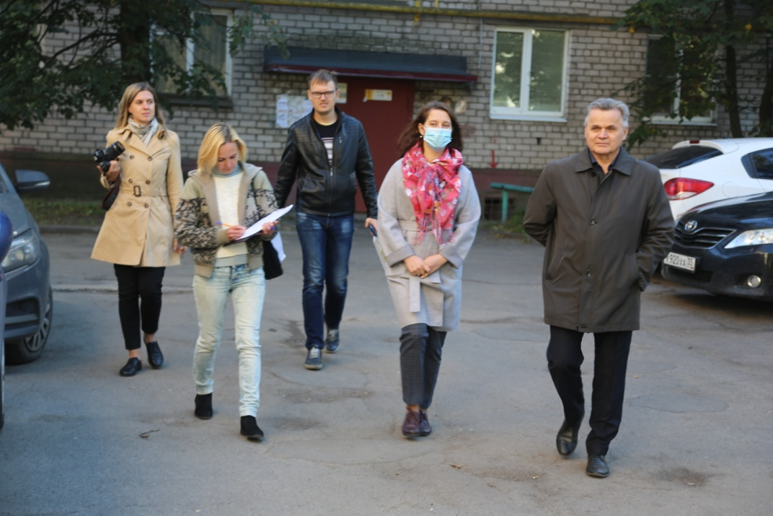
Работа в округе
Участие в работе комиссии в рамках конкурса «Цветущий город»

Slide 19
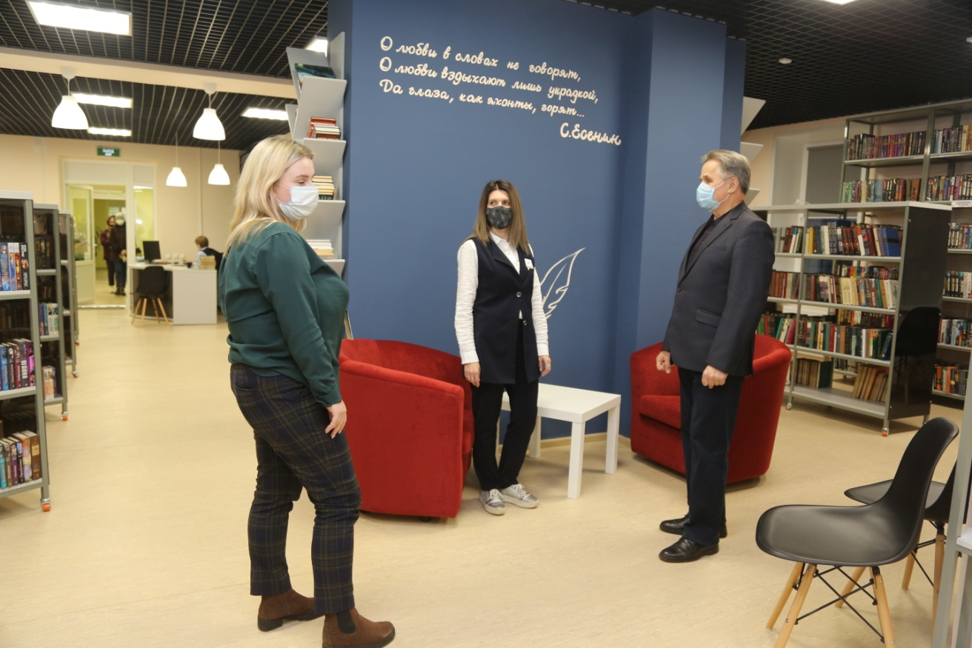
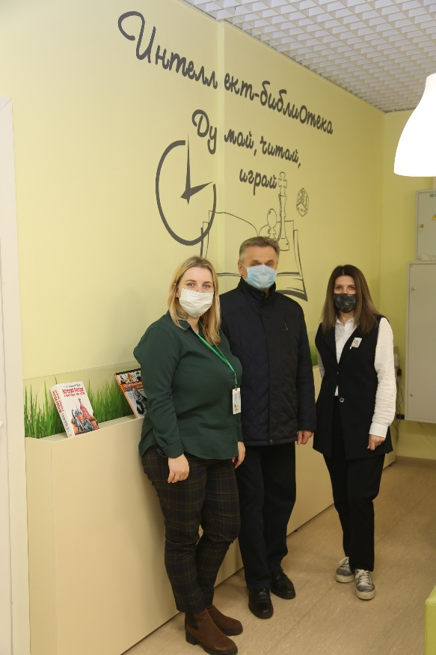
Работа в округе
Встреча представителей молодёжных организаций АО «ЧФМК» и АО «ФЭСКО» с заведующей интеллектуальной библиотекой.

Slide 20
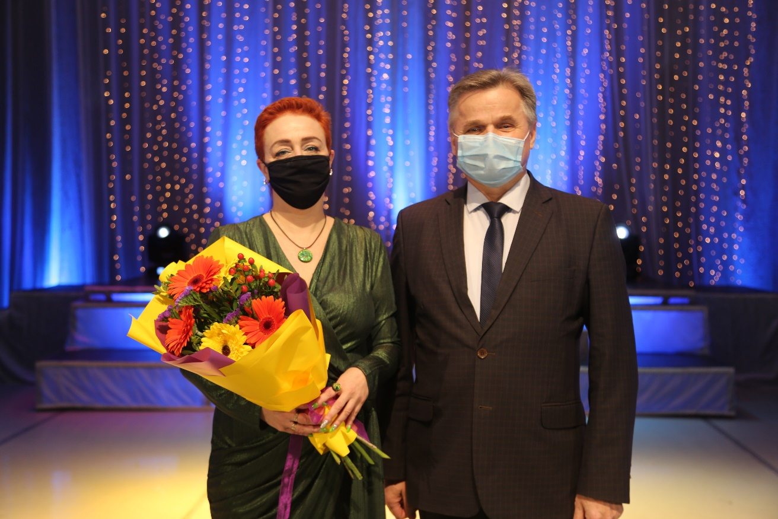
Работа в округе
Поздравление коллектива КДЦ «Северный» с 30-летием со дня образования

Slide 21
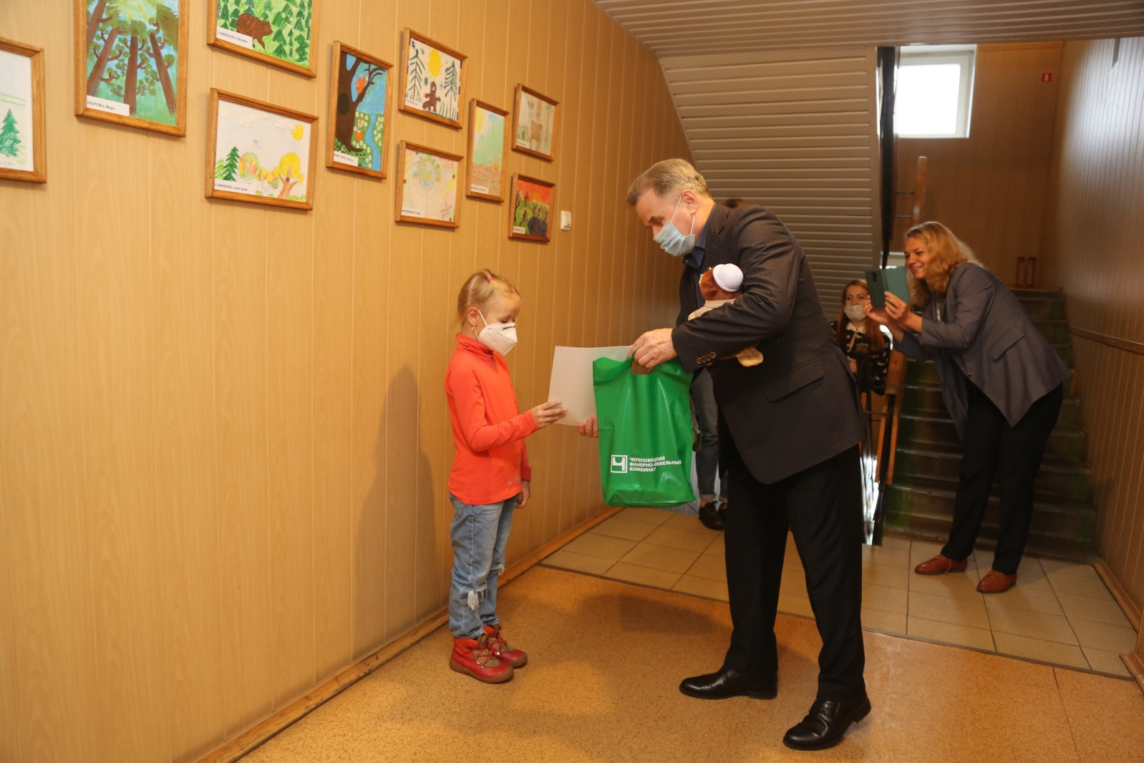
Работа в округе
Поздравление победителей на лучший рисунок ко Дню работника леса среди детей работников комбината

Slide 22
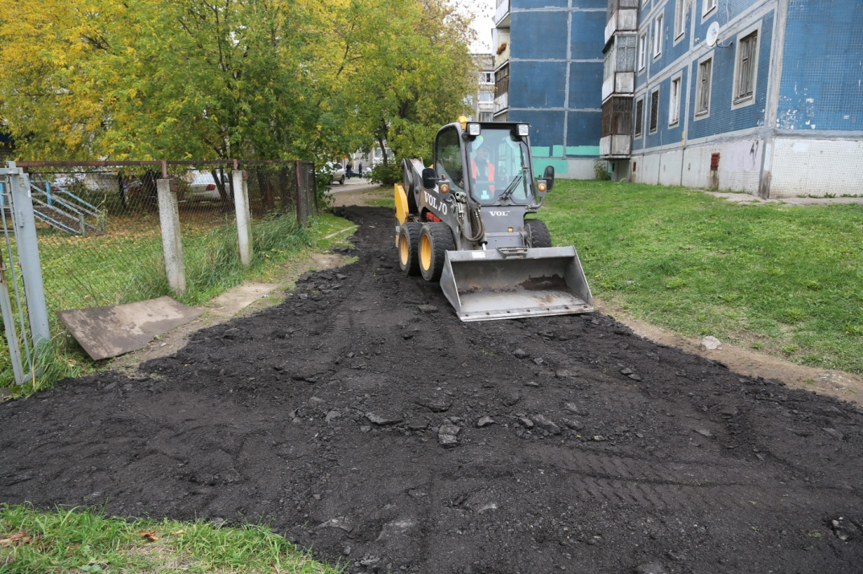
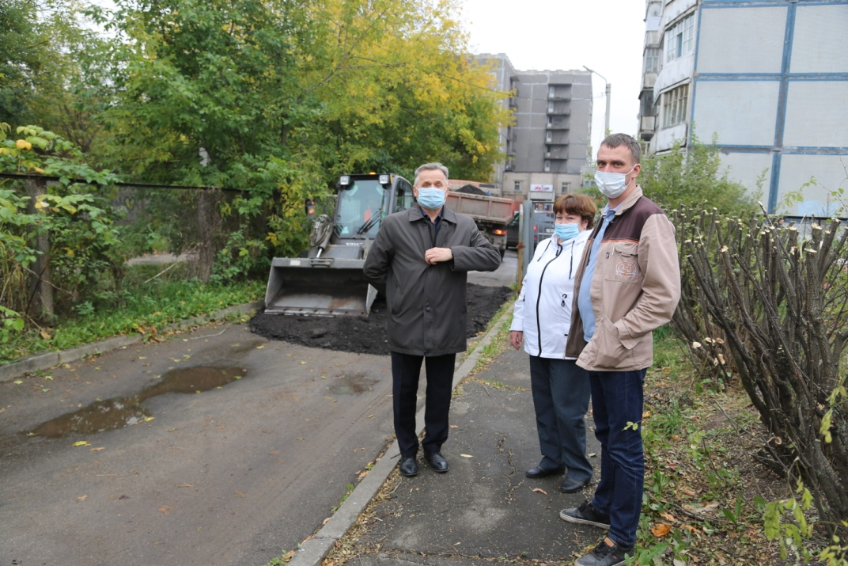
Работа в округе
Оборудование насыпной дорожки вдоль территории д/с № 128

Slide 23
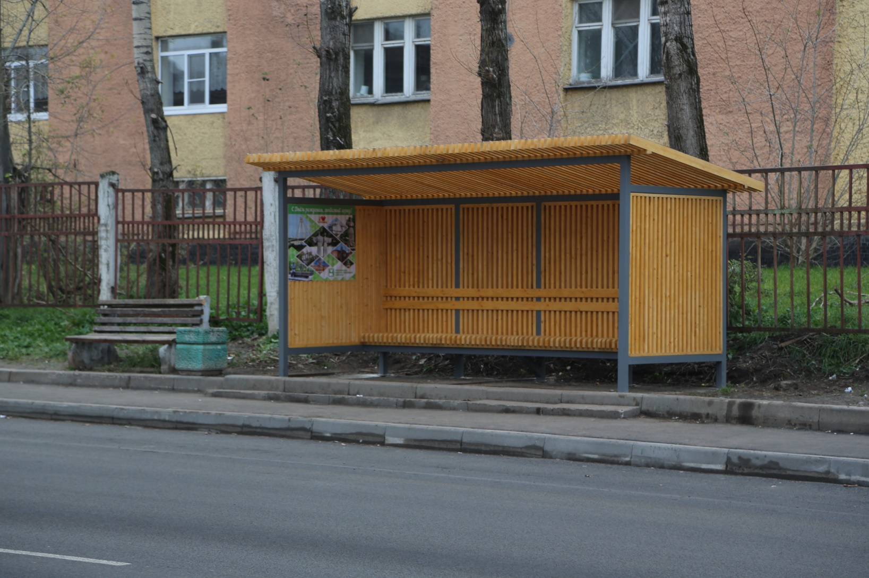
Работа в округе
Заасфальтировали напольное покрытие в автобусном павильоне у школы № 33.

Slide 24
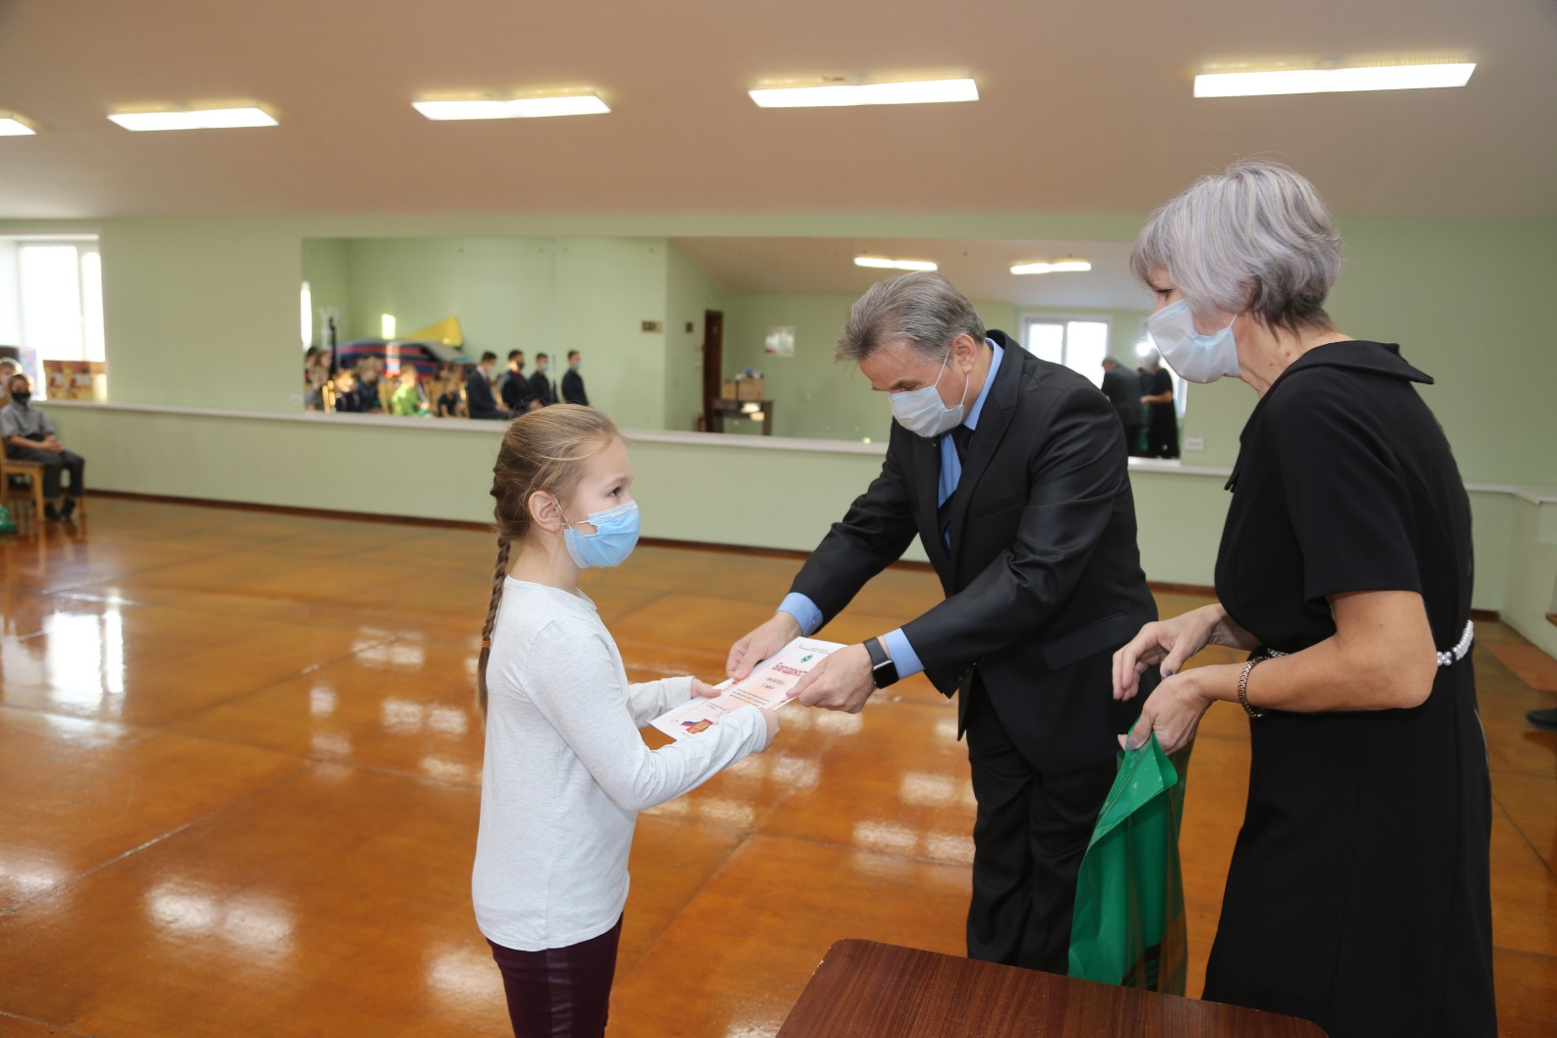
Работа в округе
Торжественное мероприятие, посвящённое 15-летию клуба каратэ «БУДО»

Slide 25
Освещение деятельности депутата в средствах
массовой информации и в социальных сетях
4 июня 2020 года
12 канал. Комментарии для сюжета об оказании помощи медикам в период пандемии.
26 июня 2020 года
Соцсети. Посещение избирательных участков округа на предмет подготовки к голосованию за поправки в Конституцию.
30 июня
Сайт ЧЛМТ. Запись онлайн поздравления выпускникам Череповецкого лесомеханического техникума.
7 июля 2020 года
Соцсети. Участие в мероприятиях проекта «Народная роща».
8 июля 2020 года
Соцсети. Вручение медали «За любовь и верность» супружеской паре Кулик.
14 сентября 2020 года
12 Канал. Газета «Речь». Комментарии и том, как работал ФМК в период пандемии.

Slide 26
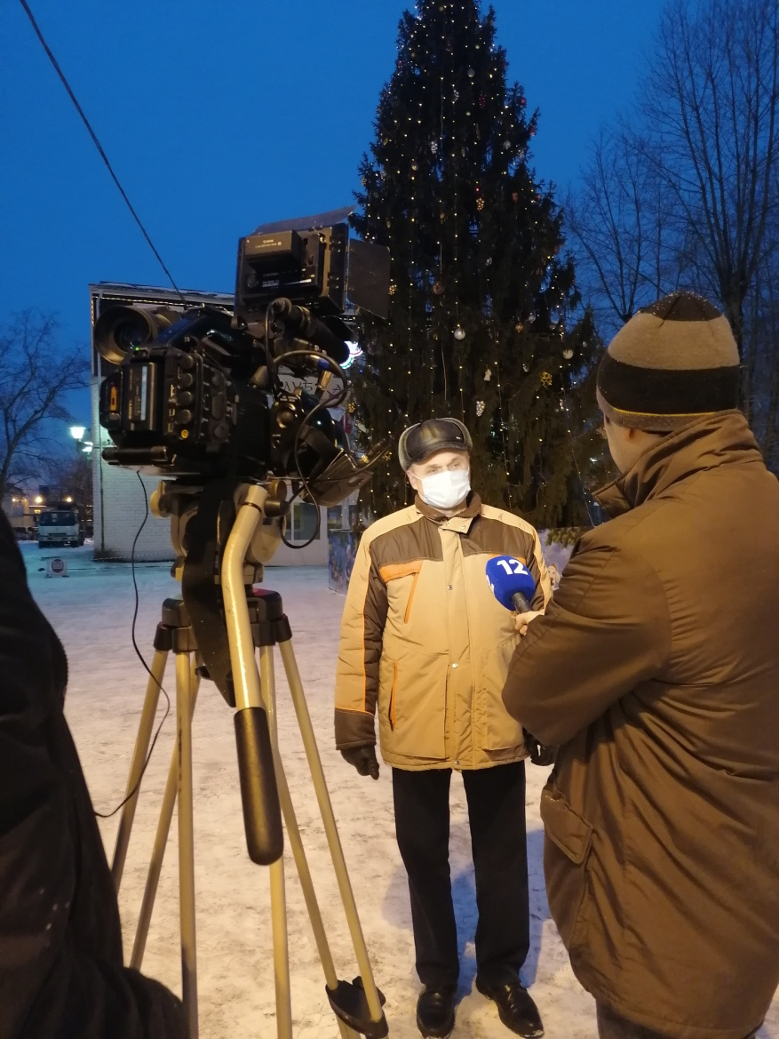
Освещение деятельности депутата в средствах
массовой информации и в социальных сетях
14 сентября 2020 года
12 Канал. Газета «Речь». Комментарии и том, как работал ФМК в период пандемии.
11 ноября 2020 года
Соцсети. Встреча в новой интеллект-библиотеке с представителями Молодежной организации АО «ЧФМК» и компании «ФЭСКО».
13 ноября 2020 года
Газета «Речь». Радио «Трансмит». Сайт 35media. Праздничное мероприятие к 30-летию КДЦ «Северный».
20 ноября 2020 года
Соцсети. Заседание Совета ТОС «Северный» по вопросам освещения территорий Северного микрорайона.
9 декабря 2020 года
Газета «Речь». Радио «Трансмит». Сайт 35media. Юбилей клуба каратэ «Будо» в Северном микрорайоне.
23 декабря 2020 года
12 Канал. Комментарий для сюжета про установку живой новогодней ели в Северном микрорайоне.

Slide 27
Освещение деятельности депутата в средствах
массовой информации и в социальных сетях
Спасибо за внимание!

